Slide 1
Unitat 1
El departament de
recursos humans

Slide 2
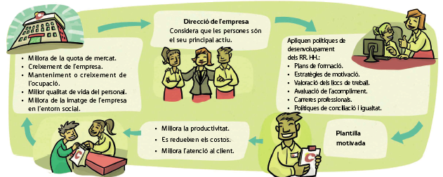
El departament de recursos humans
Els recursos humans són el conjunt de persones treballadores que conformen una empresa.
El departament de recursos humans es considera clau per a aconseguir l'èxit de l'empresa i per això participa en la direcció empresarial al màxim nivell (nivell estratègic).

Slide 3
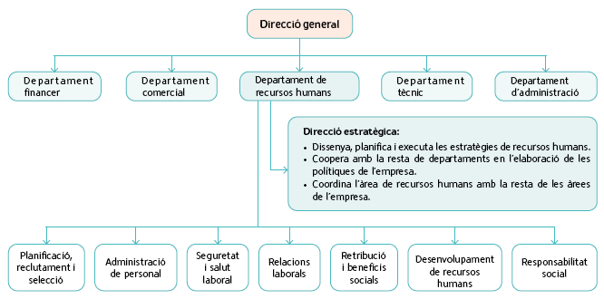
Estructura del departament de recursos humans
Depenent de les funcions que es desenvolupin en el departament de recursos humans de cada empresa, la seva estructura serà diferent. En general, existeix una direcció de la qual depenen diferents seccions i, en cadascuna d'elles, es desenvolupen una o diverses funcions.

Slide 4
Funcions del departament de recursos humans
Relacions laborals:
Negociació dels convenis col·lectius
Gestió de les queixes i reclamacions.
Representació de l’empresa en els tribunals
Administració de personal:
Contractes
Rebut de salari
Gestions amb la Seg. Social
Gestió de les incidències: permisos, vacances, etc.
Planificació, reclutament i selecció
Seguretat i salut laboral: Revisions mèdiques.
Responsabilitat social corporativa: valors socials i mediambientals
Desenvolupament dels recursos humans: formació i carrera professional

Slide 5
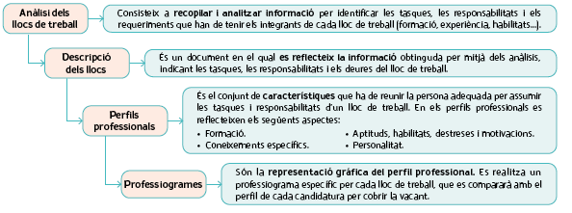
Planificació dels recursos humans
La planificació dels recursos humans comença amb l'anàlisi dels llocs de treball. De l'anàlisi s'obtenen dos documents: la descripció dels llocs de treball i el perfil professional de cada lloc.

Slide 6
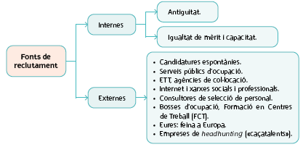
Reclutament dels recursos humans

Slide 7
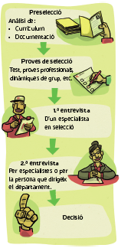
Selecció de personal
Preselecció: CV
Proves de selecció: Test intel·ligència, proves professionals, assessment centers (per a llocs directius)
1ª entrevista: D’un especialista en selecció.
2ª entrevista: Per el director del departament al qual s’incorporarà.
Decisió final

Slide 8
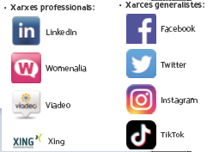
Sol·licitud de referències
Les referències són una manera de comprovar la veracitat de la informació que la persona candidata ha facilitat durant el procés de selecció. De cara a la selecció, les empreses tenen a la seva disposició informació en les xarxes socials, en pàgines web personals, en blogs o en fòrums d'opinió.
Abans de començar la relació laboral s'efectuarà un reconeixement mèdic a fi de comprovar si la persona seleccionada reuneix les condicions físiques i psíquiques necessàries per a exercir el lloc de treball.

Slide 9
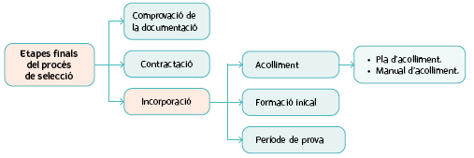
Etapes finals del procés de contractació

Slide 10
Incorporació i pla d'acolliment

